Slide 1
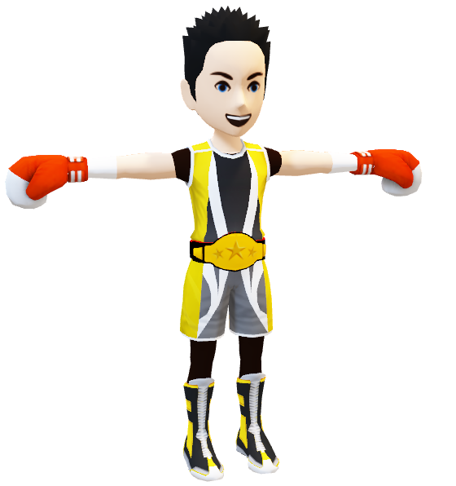
山田 太郎
持ち上げた総重量は飛行機１台分です。

